Slide 1
El Cáncer y La Genética
Dario Roque, MD
Profesor Asistente de Ginecología Oncológica
Northwestern University
Octubre 15, 2021

Slide 2
Objectivos
Relación entre la genética y el cáncer
Síndromes de cancer familiar
Recomendaciones para vigilancia, diagnóstico e intervenciones médicas
Implicaciones para tratamiento

Slide 3
Factores de Riesgo para el Cáncer
Notes:
Los cánceres son enfermedades multifactoriales debidas al efecto combinado de varios factores. Los factores mas comunes asociados con el cancer incluyen: La vejez, Tabaco, Rayos UV del Sol, Radiacion Ionizante, ciertos productos y sustancias quimicas, algunos virus y bacterias, ciertas hormonas, el alcohol, la dieta, el sedentarismo y la obesidad. En una pequeña proporción, se estima que alrededor del 5% de todos los tumores, el cancer tiene un carácter hereditario.

Slide 4
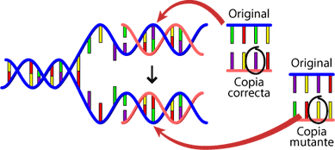
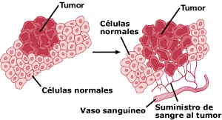
El Cáncer y Los Genes
La mayoría de los cánceres aparecen debido a cambios (mutaciones) en los genes
Mutación: Cualquier cambio en la secuencia del ADN (información genética de la célula)
Estos cambios en el ADN pueden ser causados por cualquier de los factores previamente mencionados
Notes:
La mayoría de los cánceres aparecen debido a cambios (mutaciones) en los genes. Una mutacion es cualquier tipo de cambio en la secuencia del ADN. A causa de estas mutaciones, una célula normal puede convertirse en célula cancerosa después de que ocurren una serie de cambios en los genes. Estos cambios en el ADN pueden ser causados por cualquier de los factores previamente mencionados tales como el consumo de tabaco, algunos virus u otros factores relacionados con el estilo de vida de una persona o con el medio ambiente.

Slide 6
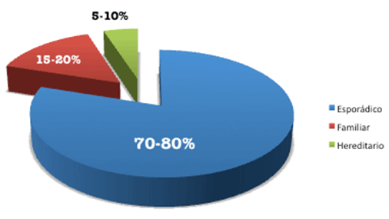
El Cáncer Familiar
Algunos pacientes tienen una historia familiar de cáncer sin un patron de herencia bien definido
Coincidencia, factores ambientales, estilos de vida o factores genéticos

Slide 7
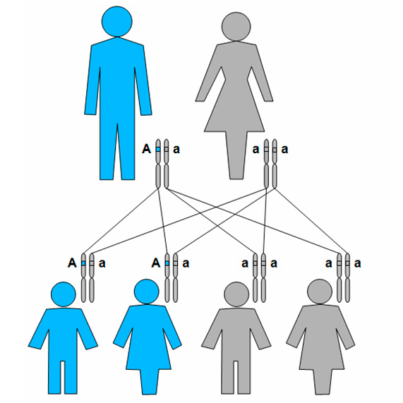
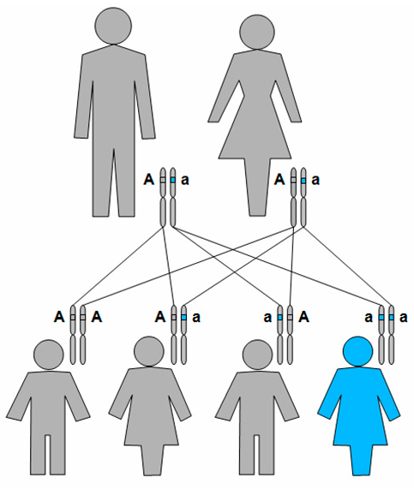
Patrones de Herencia
Dominante
Recesiva

Slide 8
El Cáncer Hereditario
Algunos cambios en los genes que aumentan el riesgo de padecer cáncer pasan de padres a hijos
Estos cambios están presentes en todas las células del cuerpo desde el nacimiento

Slide 9
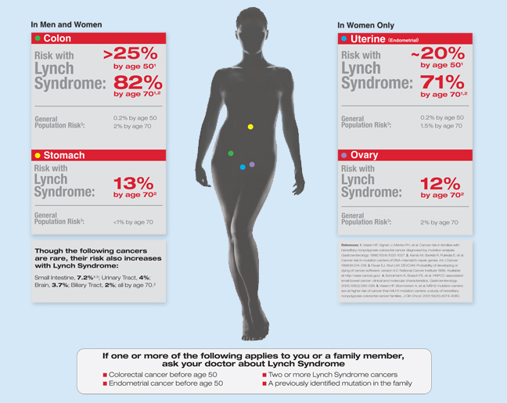
El Cáncer Hereditario
Mutaciones hereditarias INCREMENTAN la susceptibilidad de padecer del cancer pero NO IMPLICA la certeza de desarrollar el cáncer

Slide 10
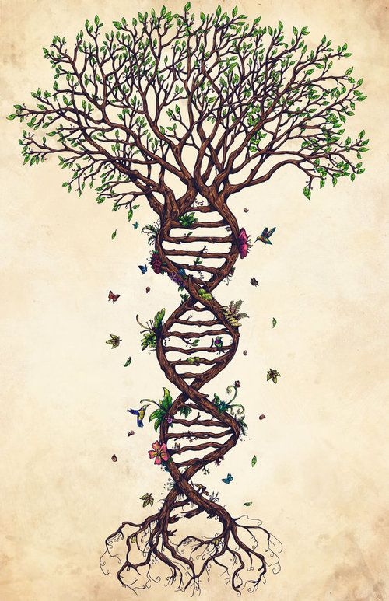
Evaluación Genética
Varios casos de cáncer, habitualmente del mismo tipo, que van apareciendo en una generación y en la siguiente
Cáncer que ocurren a edades tempranas (entre los 40 y 50 años)
Canceres que cuando afecta a órganos pares pueden observarse formas bilaterales (mamas, riñones, etc)

Slide 11
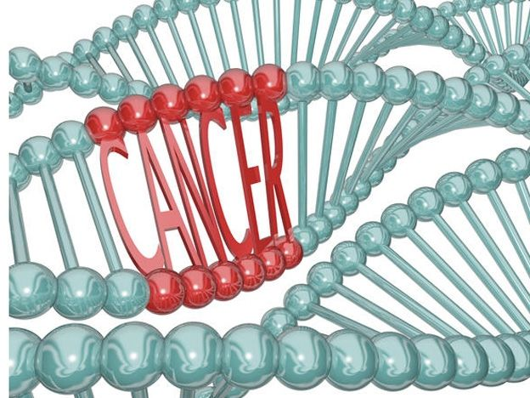
Beneficios de la Evaluacion Genética
Probabilidad de desarrollar un cáncer
Probabilidad de transmitir a su descendencia la predisposición al cáncer y la probabilidad que tienen éstos de desarrollar cáncer
Pronóstico y estrategias para detección temprana e intervenciones indicadas
Implicaciones para el tratamiento

Slide 12
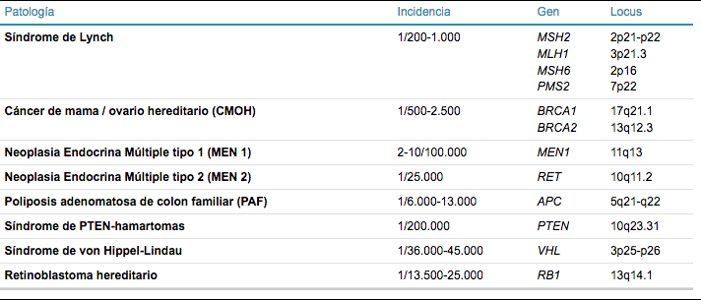
Síndromes de Cancer Familiar
Multiples genes han sido implicados en síndromes de predisposición hereditaria

Slide 13
Cáncer de Mama/Ovario Hereditario
Causado por mutaciones en dos genes
BRCA1 y BRCA2
Heredado de forma dominante
Riesgo de cánceres de mama, ovario, pancreas, próstata y melanoma (cáncer de la piel)

Slide 14
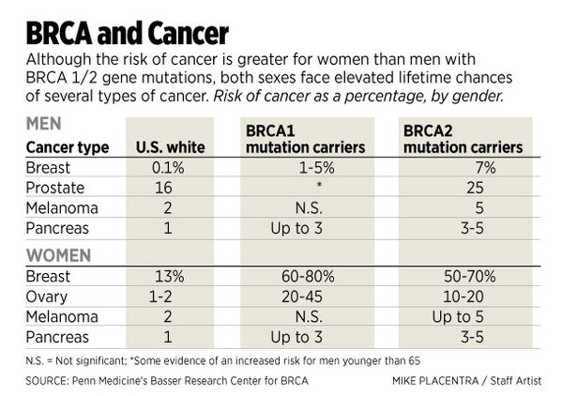
Cáncer de Mama/Ovario Hereditario

Slide 15
Recomendaciones
Vigilancia (Mujeres)
Exámen de mama clínico cada 6-12 meses comenzando a los 25 años
MRI anual de los senos comenzando a los 25 años
MRI y mamografía anual comenzando a los 30 años
Ultrasonido pélvico +/- CA-125 comenzando a los 30-35 años
Vigilancia (Hombres)
Exámen de mama clínico cada 12 meses comenzando a los 35 años
Vigilancia para cáncer de próstata comenzando a los 45 años para aquellos que tengan mutación en BRCA2

Slide 16
Intervenciones para Disminuir el Riesgo
Intervenciones solamente están indicadas en mujeres portadoras de mutaciones en BRCA

Slide 17
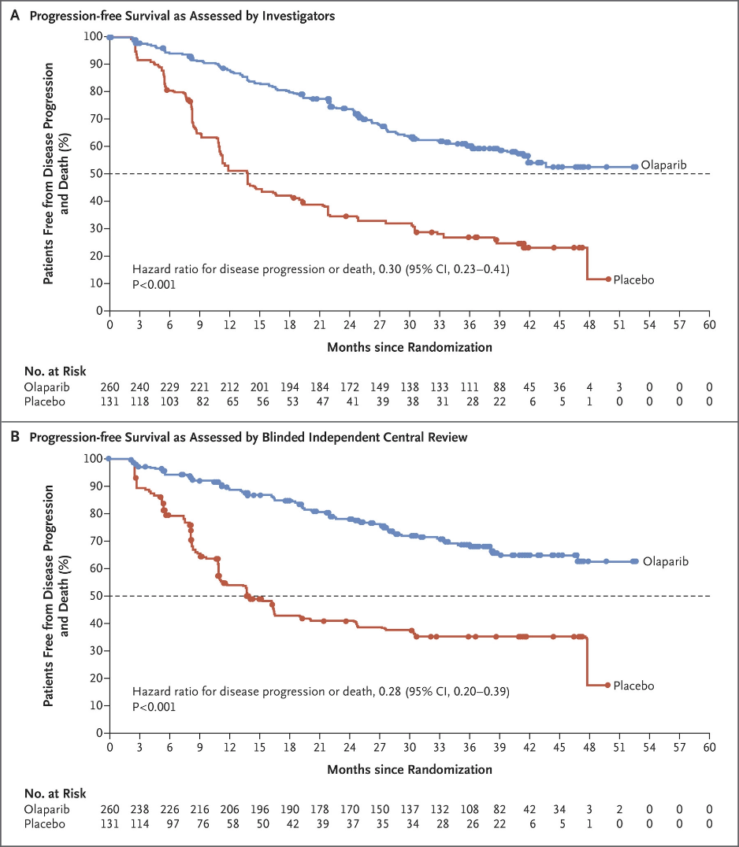
Implicaciones Terapéuticas
Inhibidores de PARP en pacientes con cancer del ovario
Niraparib, Olaparib

Slide 18
Síndrome de Lynch
Mutación en uno de los genes que ayudan a reparar el ADN
MSH2, MLH1, MSH6, PMS2 y EPCAM
Heredado de forma dominante
Múltiples tipos de cáncer

Slide 19
Síndrome de Lynch

Slide 20
Recomendaciones
Cáncer del colon
Colonoscopía cada 1-2 años comenzando a los 20-25 años Ó 2-5 años antes de la edad de diagnóstico en un pariente cercano
Cáncer urológico
Analisis de la orina anual comenzando a los 30-35 años
No existen recomendaciones para la detección temprana de cánceres del útero, ovario, estómago, pancreas, o del cerebro.

Slide 21
Intervenciones para Disminuir el Riesgo
Intervenciones solamente están indicadas en pacientes diagnósticados con el Síndrome de Lynch
Aspirina puede disminuir el riesgo de cáncer del colon
Mujeres con síndrome de Lynch pueden considerar una histerectomía con ooforectomía bilateral una vez que hayan terminado de tener hijos(as)

Slide 22
Implicaciones Terapéuticas
Pembrolizumab
Pacientes con cáncer avanzado del endometrio (útero) con mutaciones en cualquier de los genes asociados con el síndrome de Lynch
Pembrolizumab/Lenvatinib
Pacientes con cáncer avanzado del endometrio (útero) SIN mutaciones en los genes asociados con el síndrome de Lynch

Slide 23
¿Preguntas?

